Slide 1
МАДОУ «Центр развития ребёнка -детский сад №2 г.Шебекино Белгородской области»
Подготовила: Григорьева Л.М.
воспитатель

Slide 2
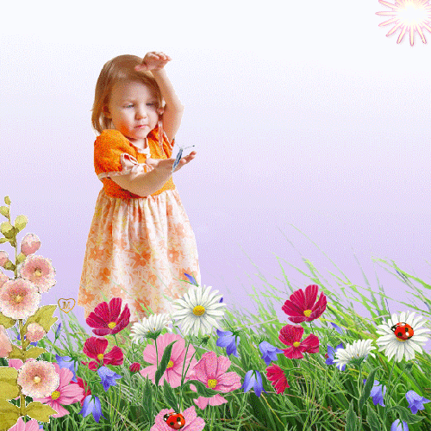
Дар любви
Ребенок – это дар любви. Храни его и с ним живи В единстве и созвучье тонком. Ты отвечаешь за ребенка. За дар родившейся души, В твоих руках начавшей жить, За свет ее и за полет, За счастье, что она найдет. За веру, за ее мечту, За внутреннюю красоту, За взмах волшебного крыла, За звездные ее дела.

Slide 7
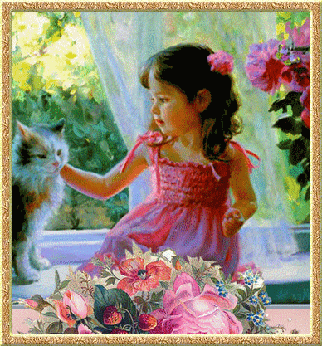

Slide 8
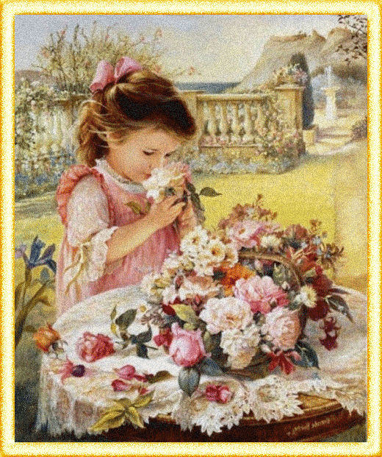
СПАСИБО ЗА ВНИМАНИЕ!

